Slide 1
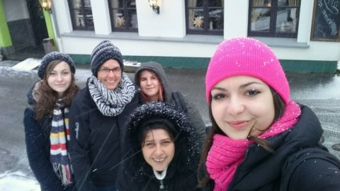
Projekt Leonardo da Vinci
Laura Josipović III.e

Slide 2
O projektu
Program Leonardo da Vinci obuhvaća strukovno obrazovanje i osposobljavanje te je osmišljen tako da svojim aktivnostima potiče razvoj znanja, vještina i kvalifikacija svih sudionika.
Sudjelovanjem u nekoj od aktivnosti potprograma Leonardo da Vinci, korisnici imaju mogućnost stjecati nova životna iskustva te primjenom stečenih znanja, značajno doprinijeti radu matične ustanove, vlastitoj zapošljivosti na tržištu rada te samom gospodarstvu. Program Leonardo da Vinci omogućava prijenos dobrih praksi i inovacija u gospodarstvu između država sudionica, usklađivanje obrazovnog sustava sa tehnološkim napretkom i tržištem rada te osobni i profesionalni razvoj sudionika

Slide 3
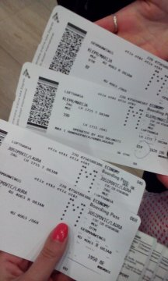
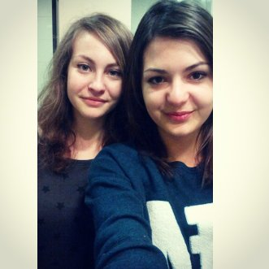
Dolazak
Za sudjelovanje u projektu izabrane smo Marija Klepo , Antonia Dabro i ja, te
smo zajedno s profesoricom Kristinom Vukošić Popov krenule za Arnberg
gdje smo odrađivale svoju stručnu praksu.
U Arnsberg smo došli 8.1.2015. u kasnim noćnim satima.

Slide 4
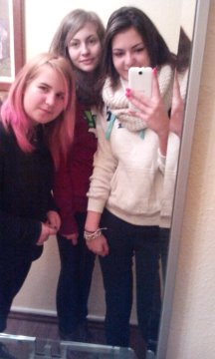
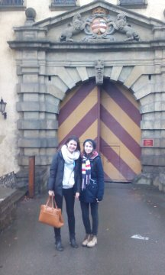
Istraživanje Arnsberga

Slide 5
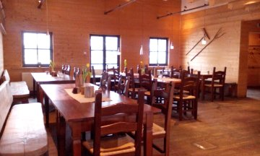
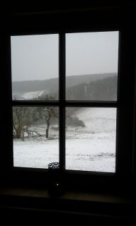
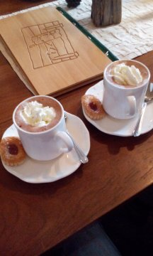
Nedjelju smo provele veselo baš kao i subotu. U popodnevnim satima gđa Uta je došla po nas, pa smo zajedno otišle na brdo Wildewiese, gdje je padao snijeg. Prošetale smo i popile vruću čokoladu, čaj, kavu. Bilo je lijepo doživjeti i tu sniježnju Njemačku, predivnu, ali većinu dana ipak hladnu.

Slide 6
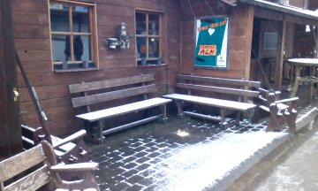
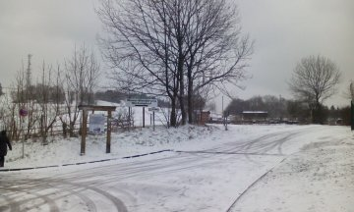

Slide 7
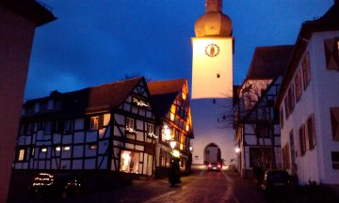
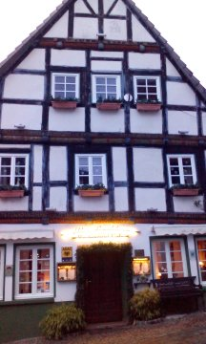
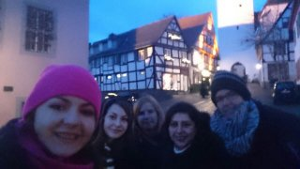
Nakon toga, otišli smo u razgledavanje starog dijela grada, koji nije ništa manje lijep.

Slide 8
Nas tri sudionice projekta, bile smo u školi Berufskolleg Berlinerplatz gdje smo sudjelovale u njihovoj nastavi i upoznale se s učenicima te škole.
Primjetili smo koliko je njihov sustav školstva drugačiji.
Meni se ipak više sviđao njihov sustav, te se slažem s njim i mislim kako bi trebali uzeti nekoliko ideja od njih.
Ali ono najvažnije što mi se ipak najviše dopalo : MANJE TEORIJE – VIŠE PRAKSE!
Unatoč tome, ipak smo odradile dobro našu praksu!

Slide 9
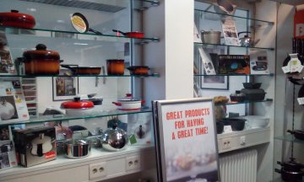
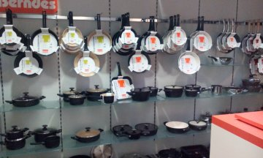
BERNDES
Berndes je proizvođač tava i lonaca u Njemačkoj, a također i uspješo posluju s ostalim državama svijeta. Najviše sa Kinom, SAD-om i Rusijom. Moj mentor u tvrtci bio je Rolf Giese koji me je upoznao s tvrtom i njezinim poslovima.

Slide 10
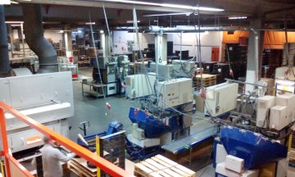
Na početku, g. Rolf mi je pokazao prezentacije tvrtke. Tvrtka je nastala 1921.
godine. Proizvode lonce i tave, a prije par godina preuzela ih je talijanska
tvrtka Aluflon zbog financijskih problema.
Rolf me je proveo kroz urede i upoznao s ostalim radnicima. Svi su bili
jako ljubazni, a sa nekima od njih radila sam sljedećih dana.
Nakon toga, pokazao mi je dio u kojem je tvornica.
Put kroz tvornicu, od pravljenja do pakovanja, pokazao mi je sve strojeve te
objasnio koji čemu služi.

Slide 11
Sljedeći dani u Berndesu bili su jednako zanimljivi.
Radila sam s Henningh. Pokazala mi je svoj posao, kako narudžbe unosi u
računalo, te mi dala da i ja radim, kontroliram ih i stavljam pečat.
Također, družila sam se i s Marcom koji mi je pokazao Berndesov novi
katalog. Zajedno smo ga usporedili sa straim.
Odgovorili na e-mailove. Nakon toga objasnio mi je kako posluju, rekao nešto
o prijevozu robe brodovima i avionima

Slide 12
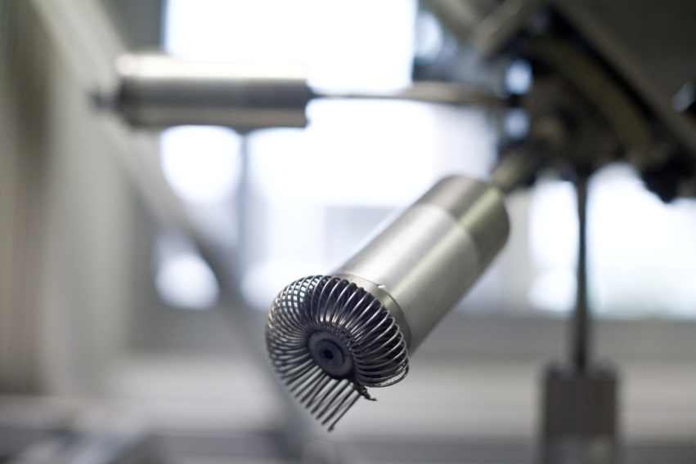
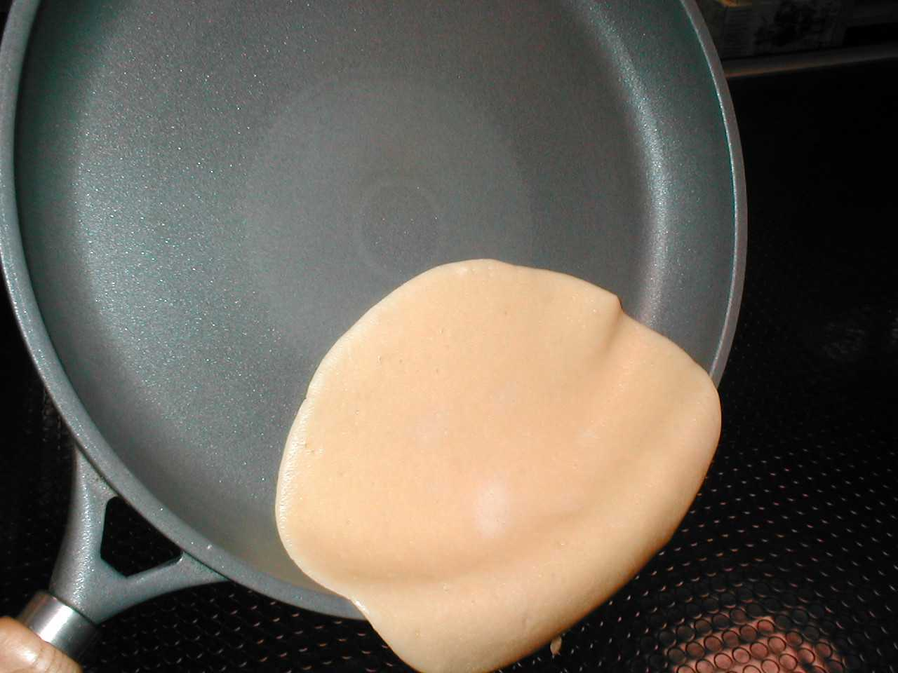
Rolf me je odlučio upoznati s njihovim laboratorijem u kojem svakodnevno
Ekspreimentiraju, izvode pokuse i testiraju nove materijale.
Donio je nekoliko lonaca na kojima smo pravili pokuse i testirali njihovu kvalitetu.
Po mom mišljenju proizvodi su bili zaista kvalitetni.

Slide 13
Jedan dan provela sam sa Sebastionom. On je bio voditelj marketinga.
Pregledali smo sve kataloge, njihove internetske stranice; blog, facebook
stranicu, instagram profil i njihove slike s photoshotinga za novi katalog.
Nakon toga pregledava sam stranice koje mi je poslao putem e-maila o
reklamiranju tvrtke, uređenju.
Njegov posao mi se najviše svidio.
Katharina i Barbara objasnile su mi nešto o svom poslu.
Razgovaraju s klijentima o njihovim upitima, reklamacijama, odgovaraju na
e-mailove...
Katharina mi je dala hrpu papira koje sam razvrstala po godinama, zatim po
brojevima od najmanjeg do najvećeg. Naposljetku sam te papire stavljala u
posebne fascikle.

Slide 14
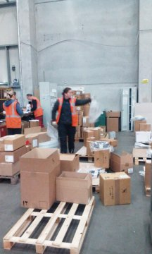
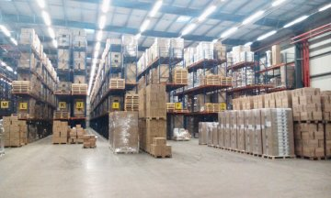
Jedan dan Rolf me odveo u NTG logistics, odakle se vrši transport robe.
Pogledali smo njihove prostorije i skladište gdje se vrši utovar robe u kamione.

Slide 15
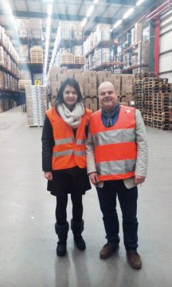
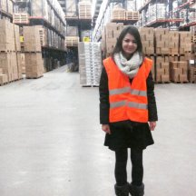

Slide 16
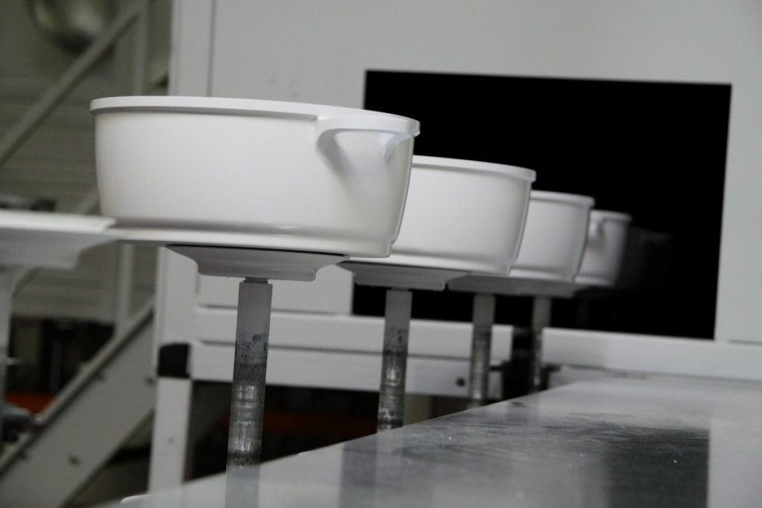
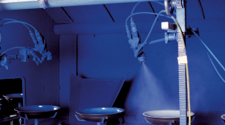
Ostale dane obavljala sam poslove koje bi tog dana dobila: slaganje spisa u arhivu, slaganje dokumenata, unošenje istih u računalni program i
kontroliranje.
Dva dana provela sam u dijelu tvornice s Gabi, Franckom i ostalim radnicima. Stavljala sam naljepnice na pakete, kontrolirala pošiljke, unosila
ih u računalo.

Slide 17
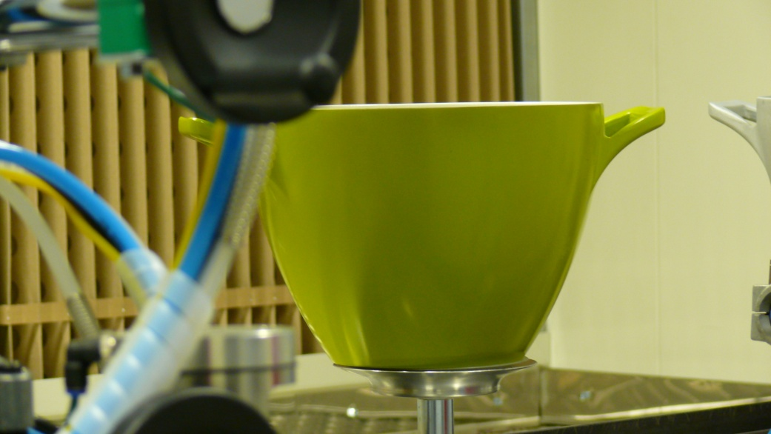
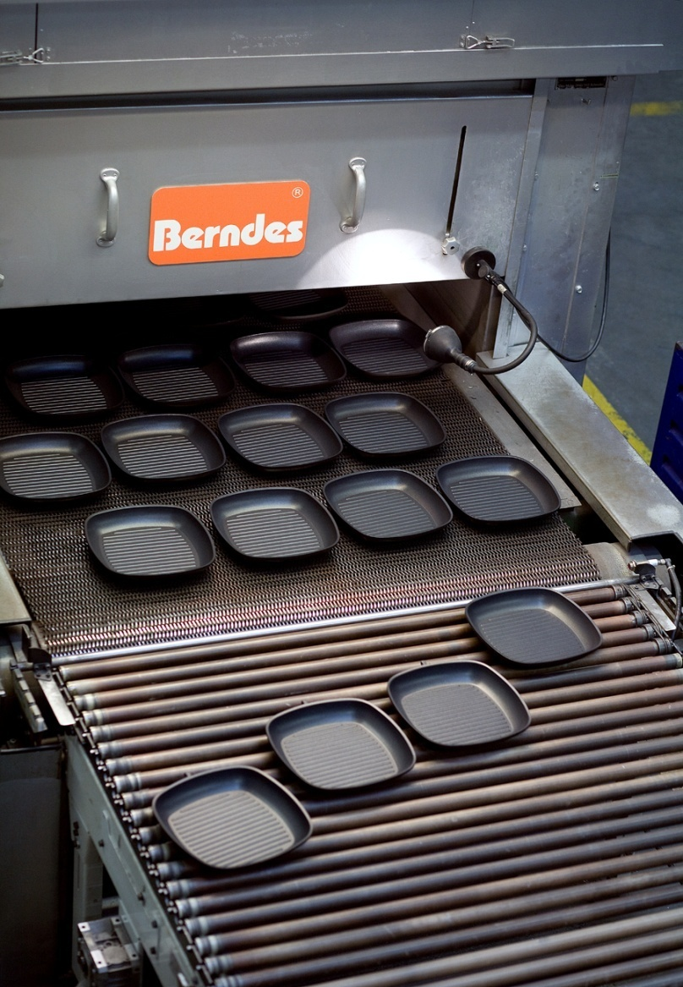
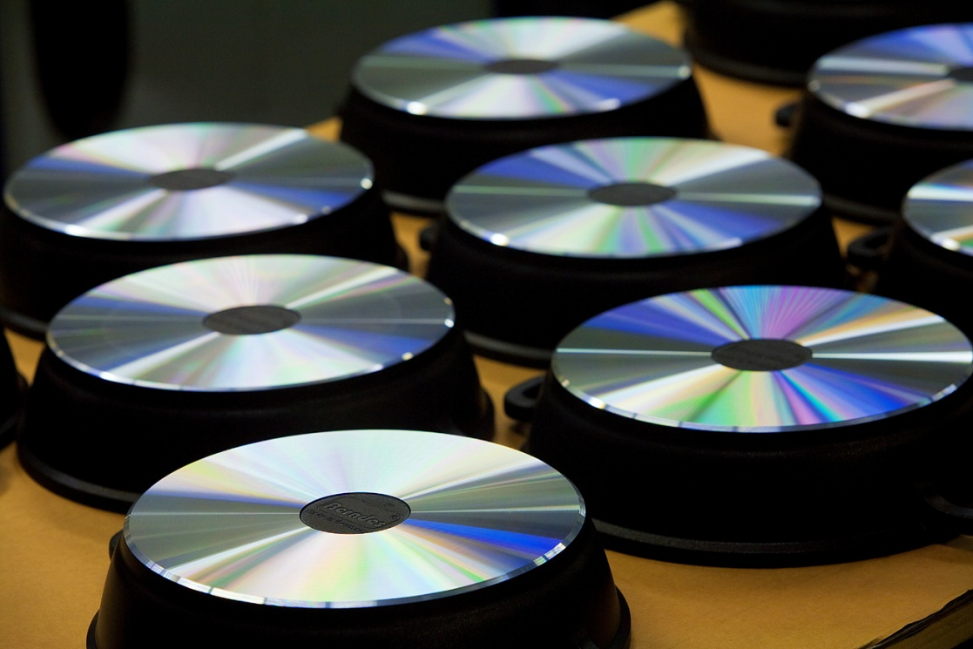

Slide 18
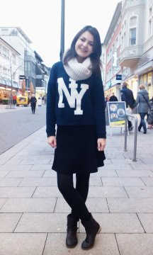
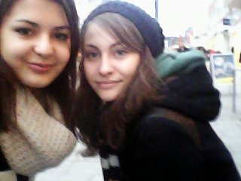
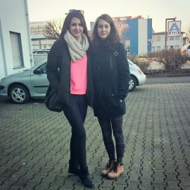
SLOBODNO VRIJEME
Nismo bas cijelo vrijeme bile toliko vrijedne.
Slobodno vrijeme provodile smo u gradu, a jedan dan bile smo i na bazenima.
Zabavljali se i stvarno uživali !

Slide 19
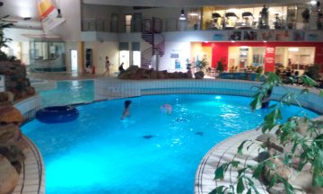
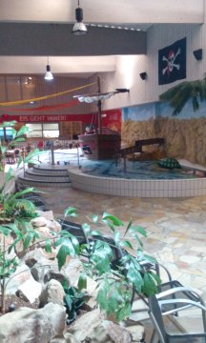
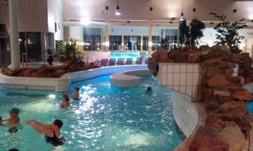

Slide 20
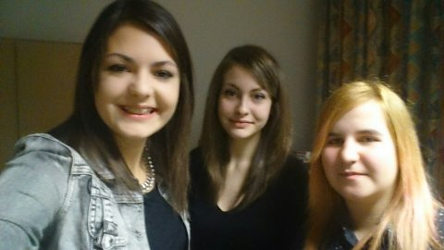
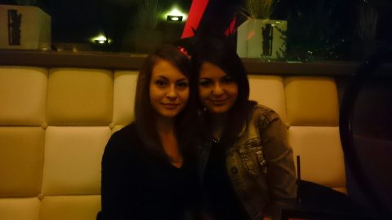
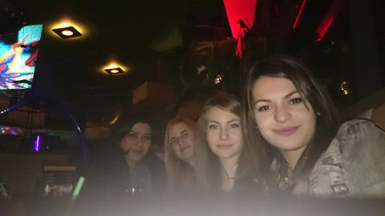
Malo smo i izašli☺

Slide 21
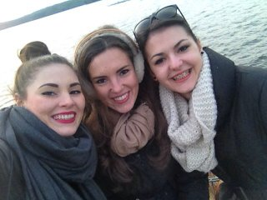
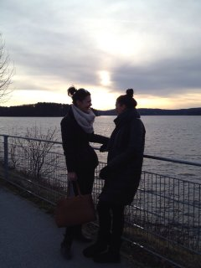
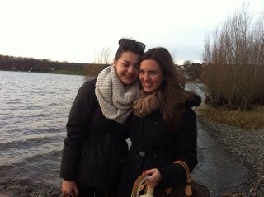
Jedan dan provela sam sa svojima rodicama koje žive 60ak kilometara dalje.

Slide 22
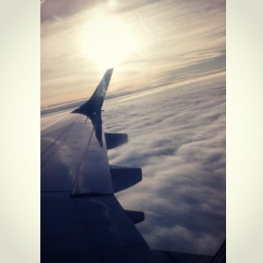
Uz svu tu zabavu i posao, došao je i taj dan – dan našeg odlaska.
Za mene je ovo bilo jedno predivno iskustvo, nezaboravno! Četrnaest predivnih dana s odličnom ekipom. Saznala sam kako je to raditi u uspješnoj tvrtci, obavljati zadatke s kojima se do tada nisam susretala, poboljšala sam svoj engleski jezik.
Ovo putovanje zauvijek će ostati sa mnom i zasigurno bih ga opet ponovila.
PREDIVNO ! ☺

